Slide 1


18 Городской конкурс-выставка
технического творчества
«Дети. Техника. Творчество»

Slide 2

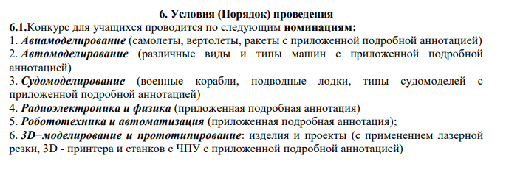

Slide 3
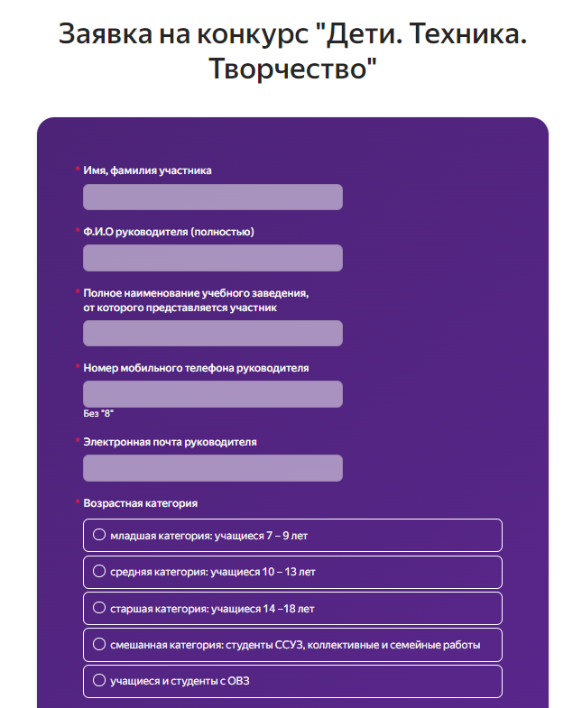

Slide 4


Slide 5


Slide 6


